Slide 1
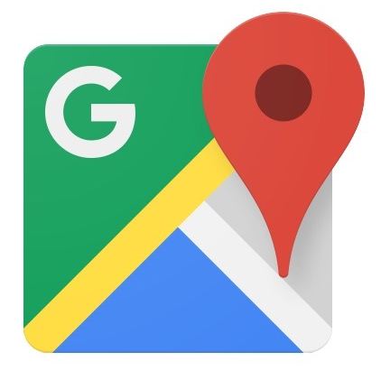
le Maps
Goog
และการประยุกต์ใช้ในการทำงาน

Slide 2


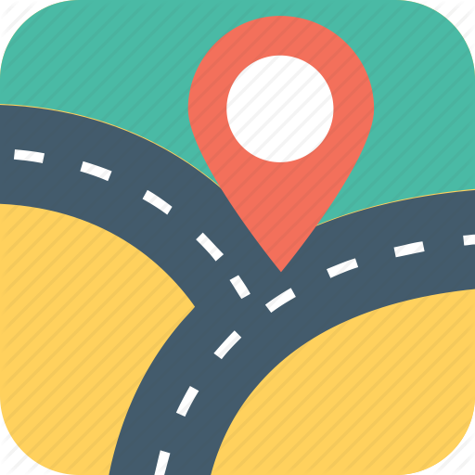



6 ประโยชน์ของ
Google Maps
สามารถค้นหาสถานที่ต่าง ๆ ได้อย่างสะดวกรวดเร็ว
สามารถที่จะประชาสัมพันธ์สถานประกอบการทางธุรกิจ
สามารถวางแผนเส้นทางการเดินทางไปยังพื้นที่ต่าง ๆ ได้
สามารถใช้งานด้านระบาดวิทยาในการค้นหาแหล่งแพร่เชื้อ
สามารถทำแผนที่หรือเส้นทางไปบ้านของตนเองได้
สามารถค้นหาร้านอาหารในพื้นที่และบริเวณใกล้เคียงได้

Slide 3
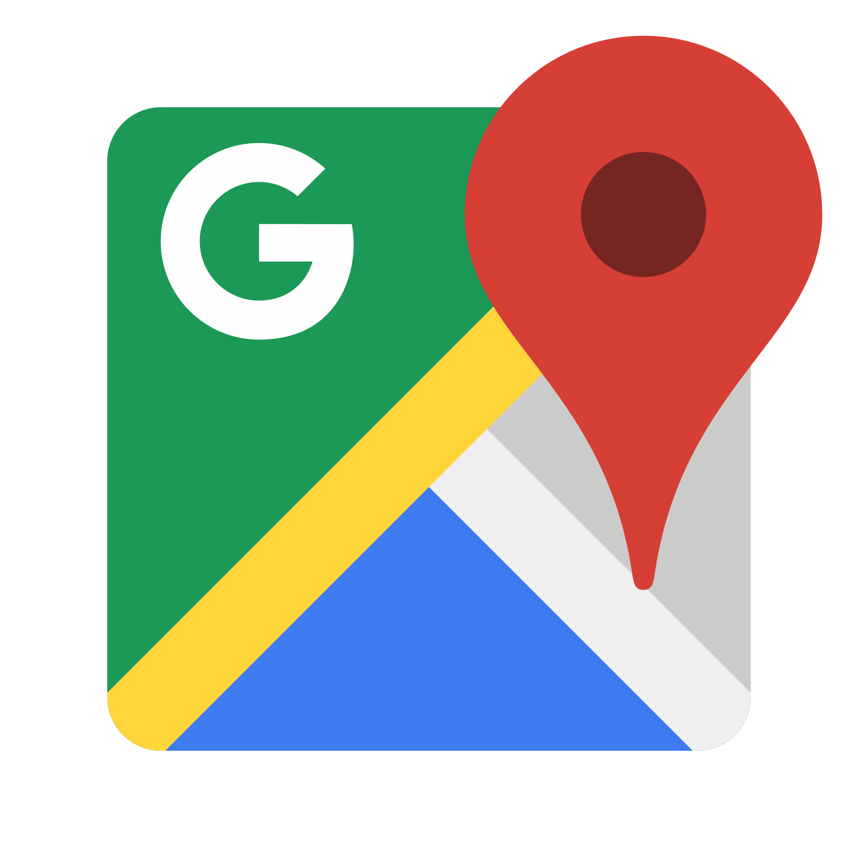
สามารถดูเส้นทาง อย่างละเอียดได้
https://www.mangozero.com/12-features-in-google-maps/

